Slide 1
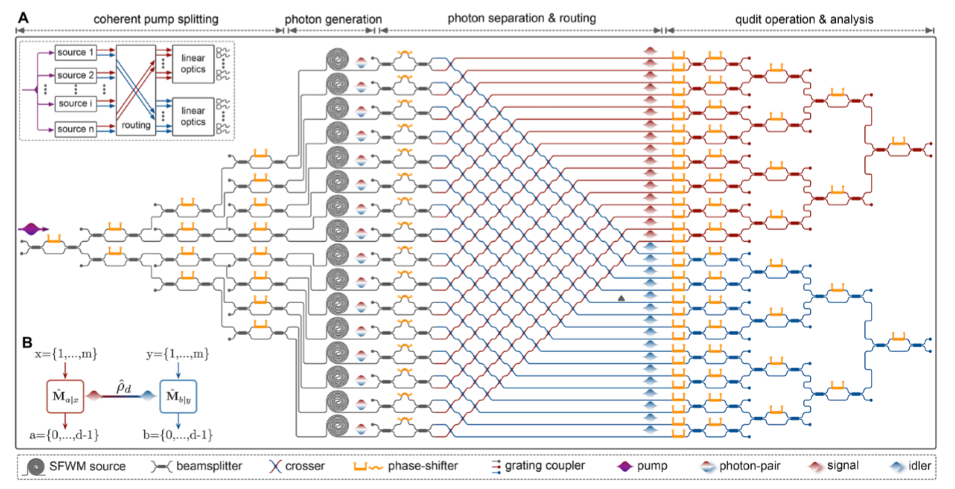
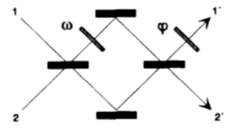


光量子芯片实现路径纠缠
普适化的任意两体高维量子态制备、调控以及测量示意图
利用移相器和分束器可以建立一个等效于任何幺正矩阵U(N)的装置
每个光子以量子叠加态的形式同时存在于d个空间模态上，得到路径编码的qudit
输入输出态模式变换为
其中参数w描述透射率和反射率

Slide 2
大规模集成高维光量子芯片
通过可控地激发16个参量四波混频纠缠光子源阵列，可以制备具有任意复系数的高维度量子纠缠态
通过单片集成通用型线性光路，可对高维量子纠缠态进行任意操控和任意测量

Slide 3
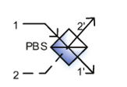
光源的检测
在16个光源之间选择2个，按顺序一共选择120次。利用RHOM效应，测试2个选择出来的光源的可能光子对之间的干涉，条纹可见性给出了源的不可分辨性的估计。

Slide 4
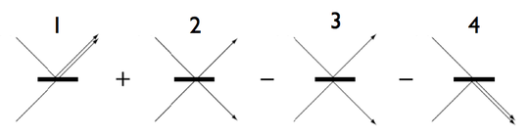

Hong-Ou-Mandel效应
量子光学中的双光子干涉最广为人知的表现是Hong-Ou-Mandel效应，当一个光子入射到等分分束器时，它有相同的概率透射或者反射。上述情况2和3之间会发生破坏性干涉，双光子最终从输出端口的其中一个出射，发生聚束。

Slide 5
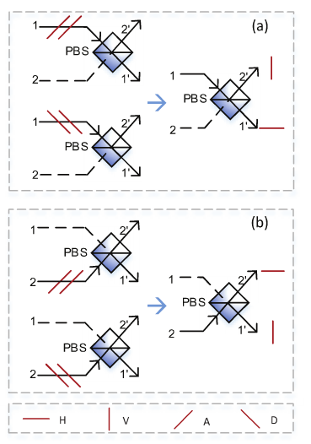


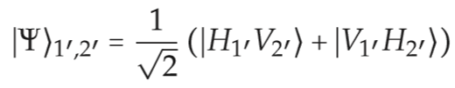
Reversed Hong-Ou-Mandel效应
双光子发生反聚束，在两个输出端口各输出一个叠加态

Slide 6
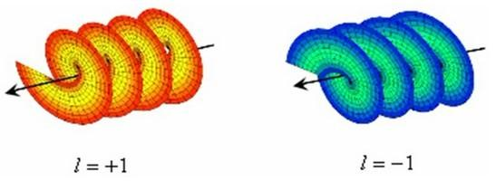
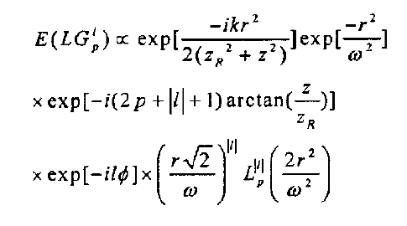
Laguerre-Gaussian光束
拉盖尔－高斯模是在傍轴近似的条件下，亥姆霍兹方程在柱坐标系中的解
根据电磁场理论，由于Laguerre-Gaussian光束表达式中含有exp(-ilΦ)项，具有螺旋波前，使之携带轨道角动量

Slide 7
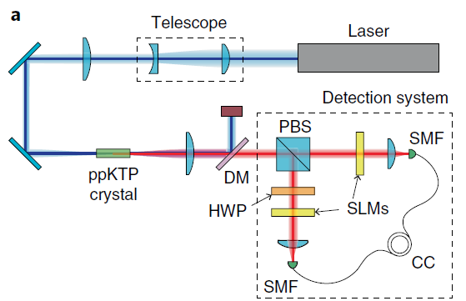

角动量纠缠
在25℃条件下，晶体中发生II 类相位匹配的自发参量下转换过程，利用405nm的泵浦光产生波长810nm的正交偏振的光子对，它们在LG基下纠缠
程序控制空间光调制器，使特定LG空间模式的光被转化为高斯模式，与单模光纤的模式重叠，因此能有效地耦合到光纤中

